Slide 1
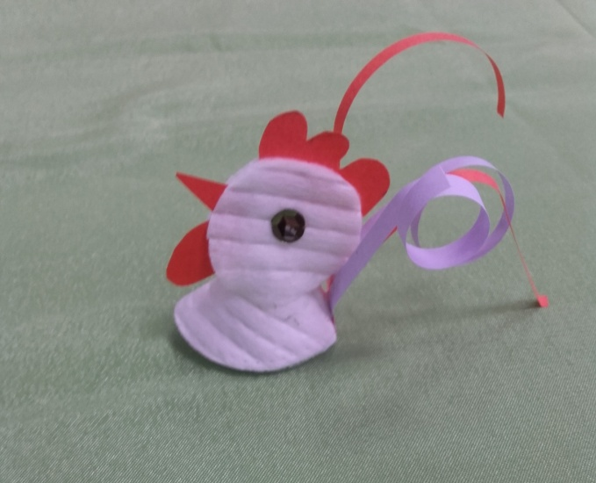
Муниципальное бюджетное учреждение дополнительного образования «Дом детского творчества»
Мастер-класс
по изготовлению символа года
из ватных дисков
«Петушок»
Педагог дополнительного образования I кв. категория
Романова Любовь Николаевна

Slide 2
Описание мастер-класса
Мастер- класс предназначен для педагогов начальных классов детей от 8 лет и их родителей. Изготовленную игрушку можно использовать для украшения елки, подарок для родных и близких , символа года, украшение новогоднего стола.
Поделка изготовлена из ватных дисков и цветной бумаги, украшена пайетками.
Цель: Обучить технологии изготовления петушка из ватных дисков.
Задачи:
- Развивать аккуратность при работе с клеем.
- Изготовить петушка из ватных дисков
- Воспитывать уважение к близким.

Slide 3
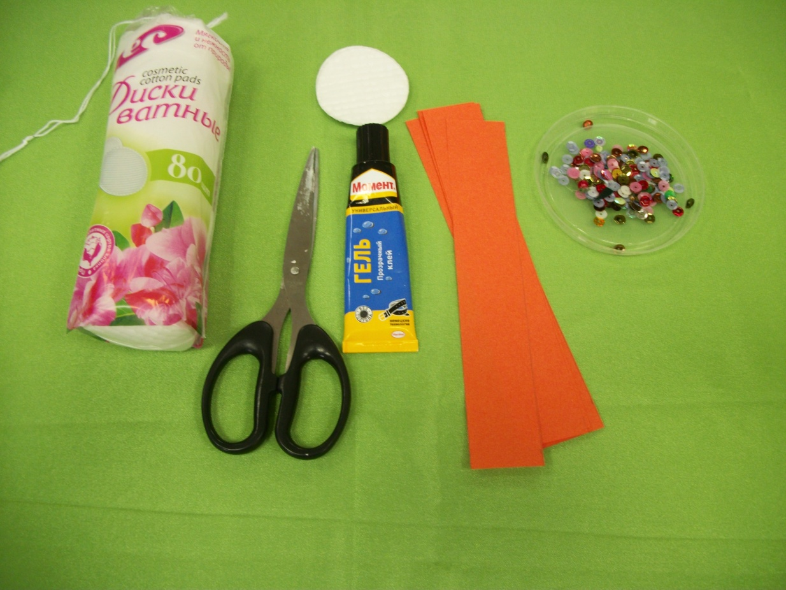
Для изготовления петуха понадобится:
Ватные диски
клей момент кристалл
цветная бумага
пайетки
ножницы

Slide 4
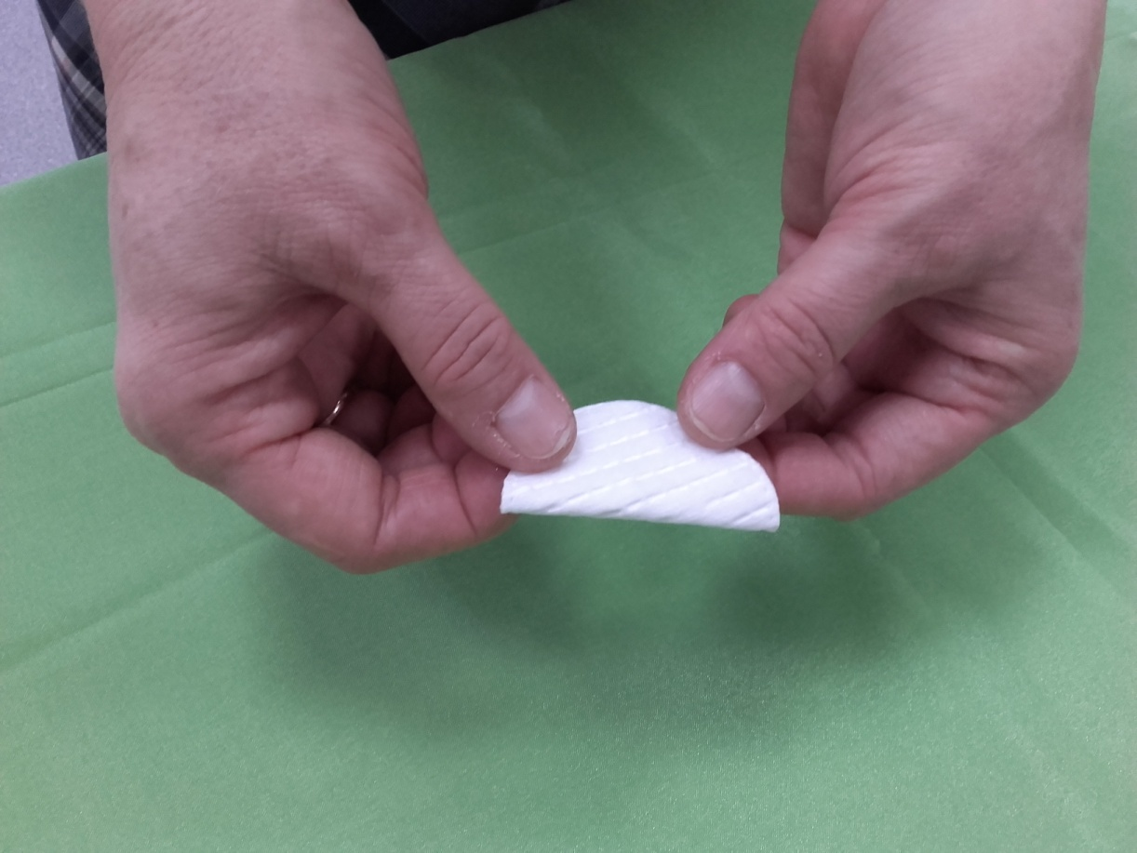
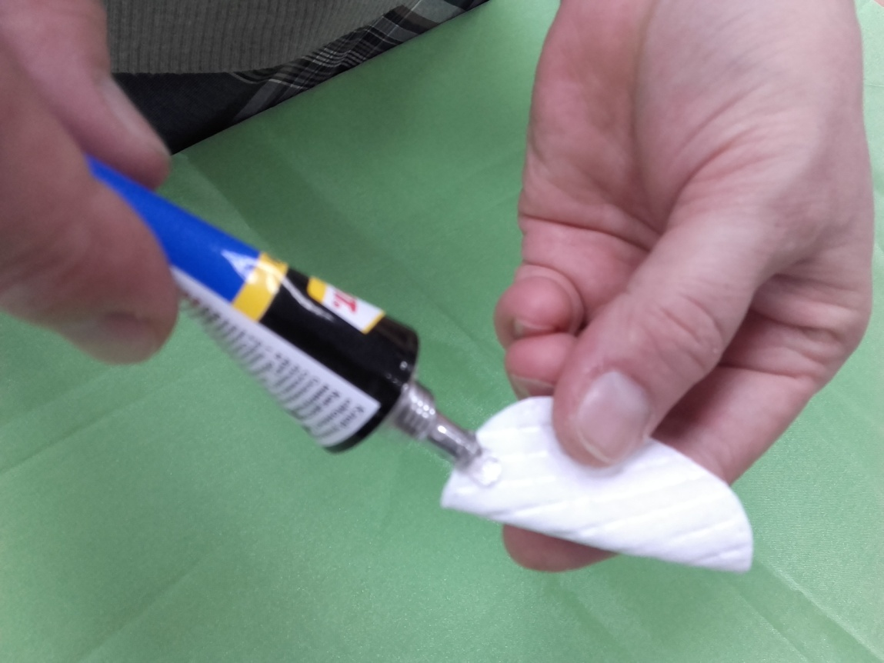
Диск складываем пополам края намазываем клеем

Slide 5
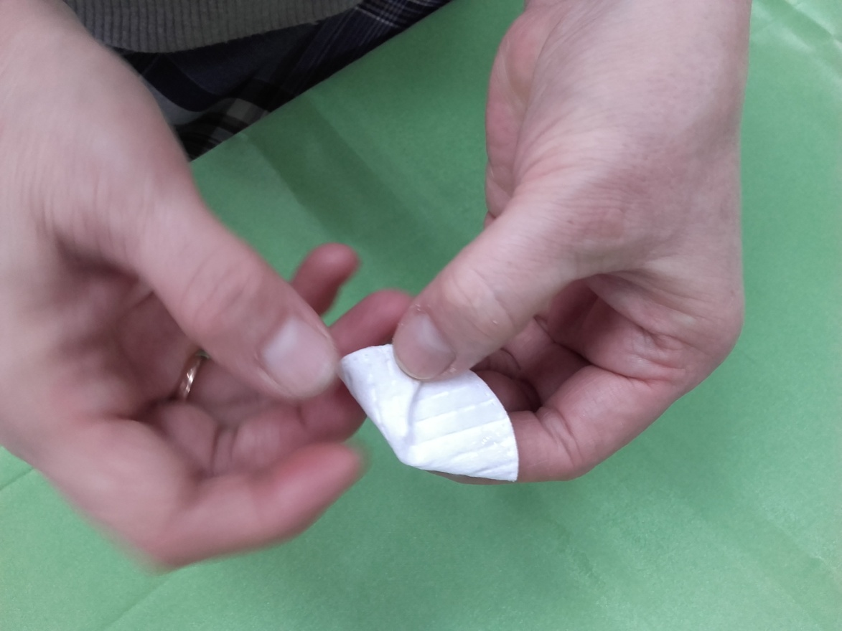
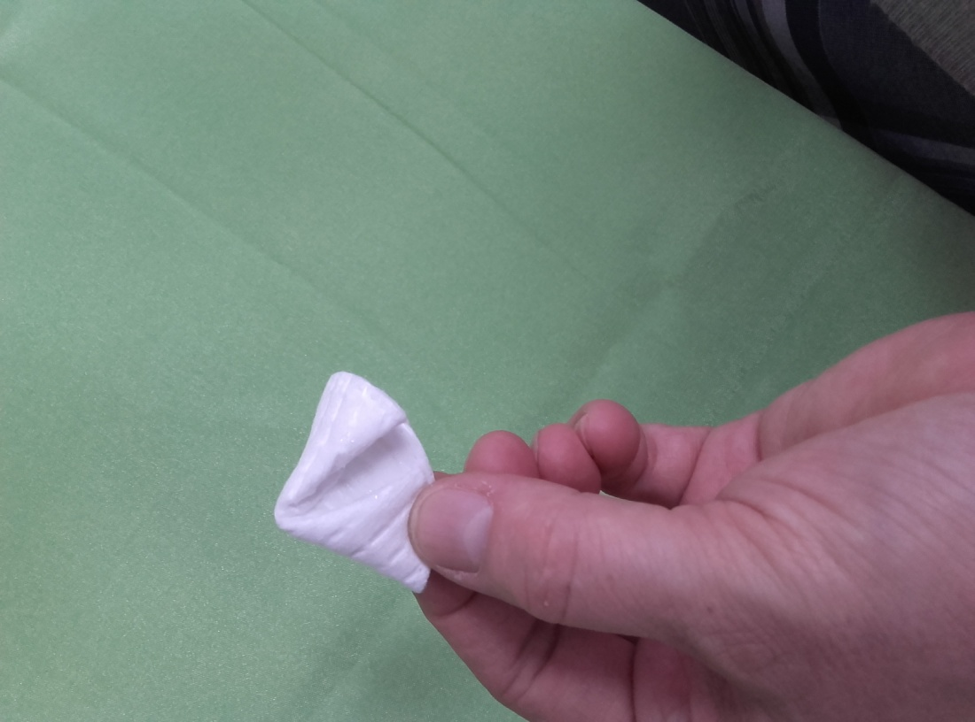
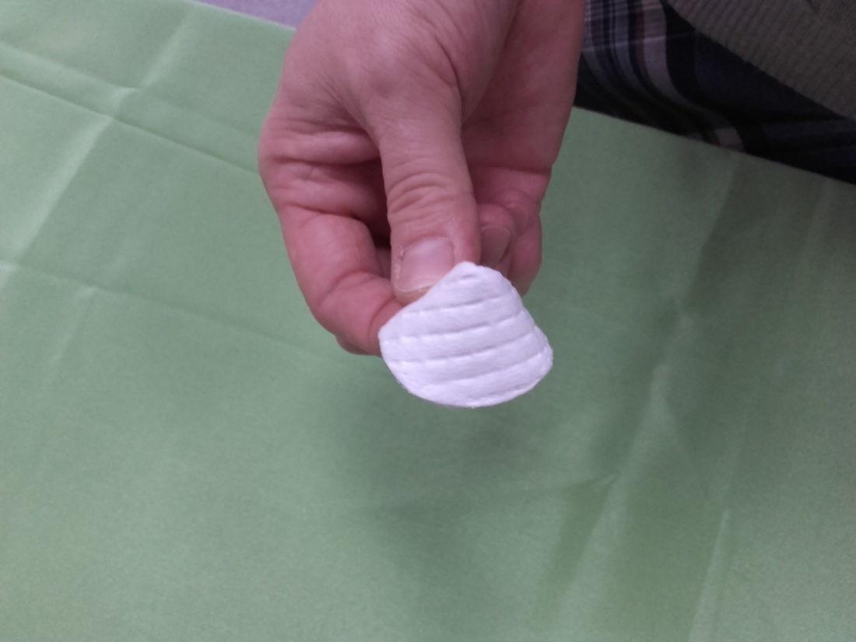
Приклеиваем уголочки к центру что бы получился конус

Slide 6
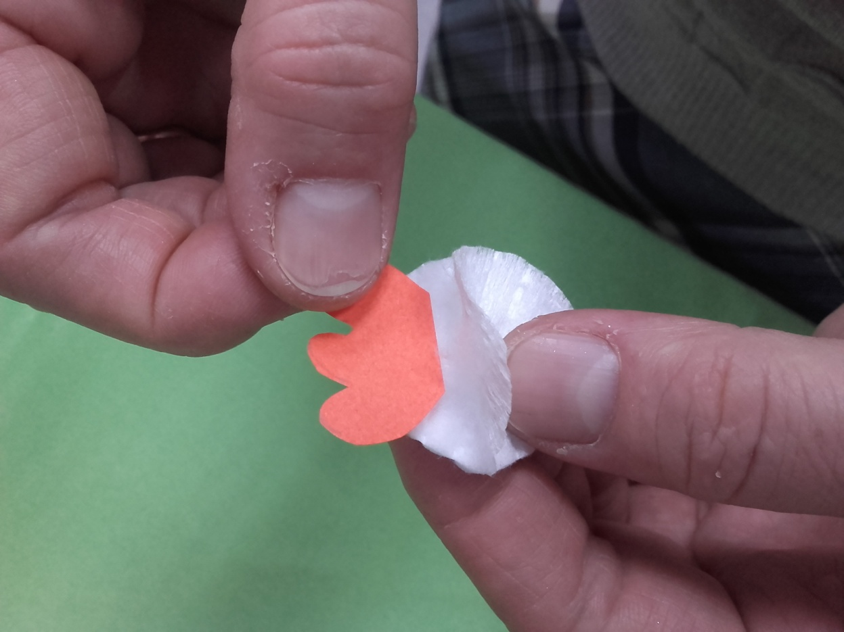
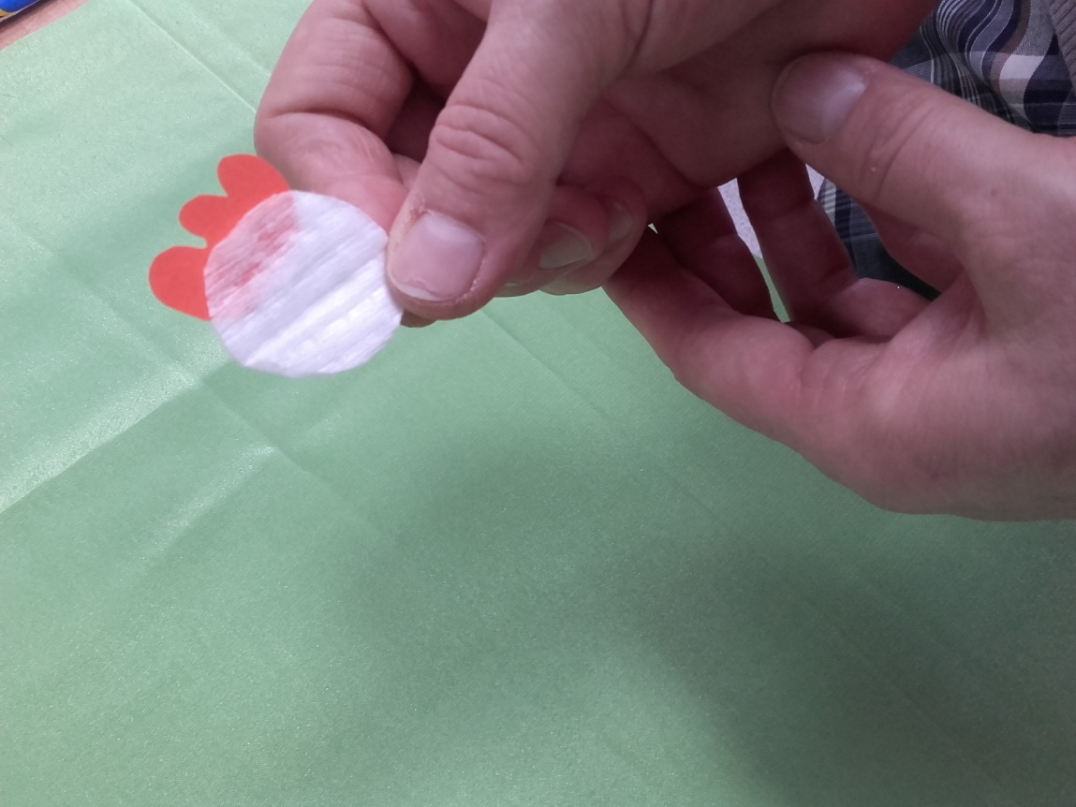
В голову вклеиваем гребешок из бумаги

Slide 7
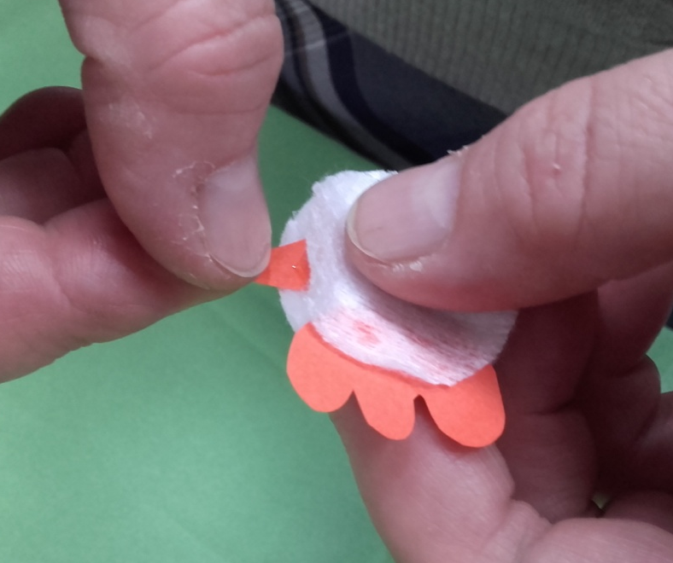
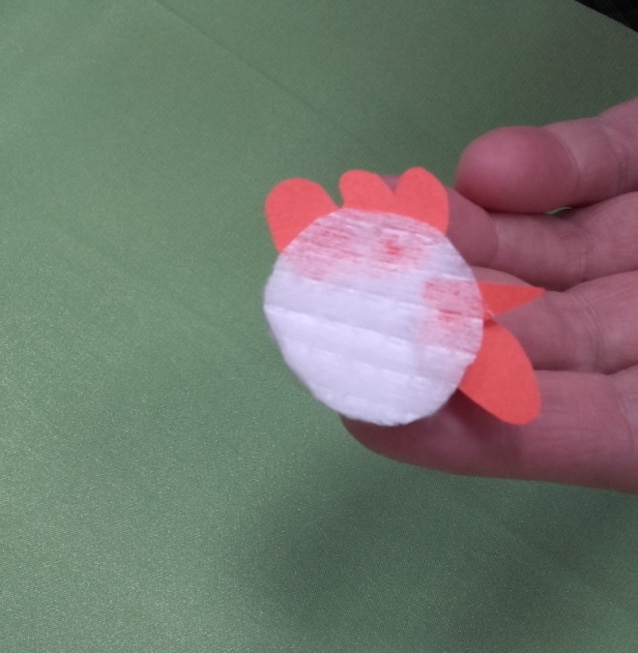
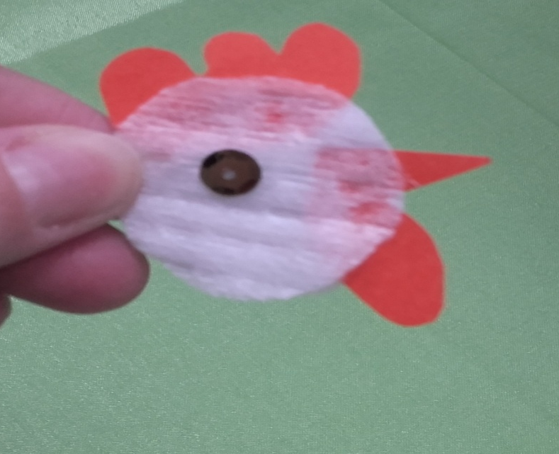
Далее вклеиваем клюв, бородку и глаз петушку

Slide 8
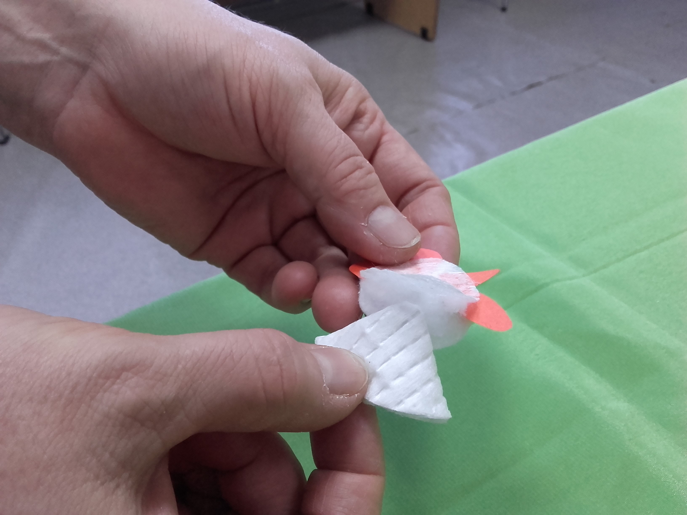
Далее приклеиваем голову к конусу туловища

Slide 9
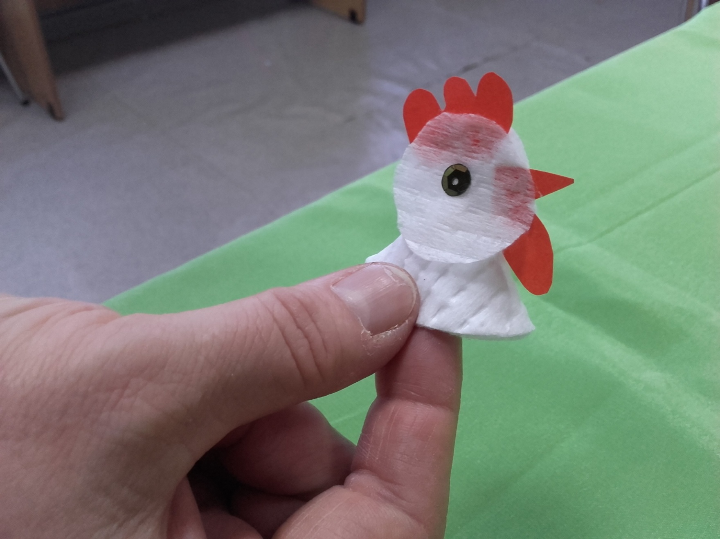

Slide 10
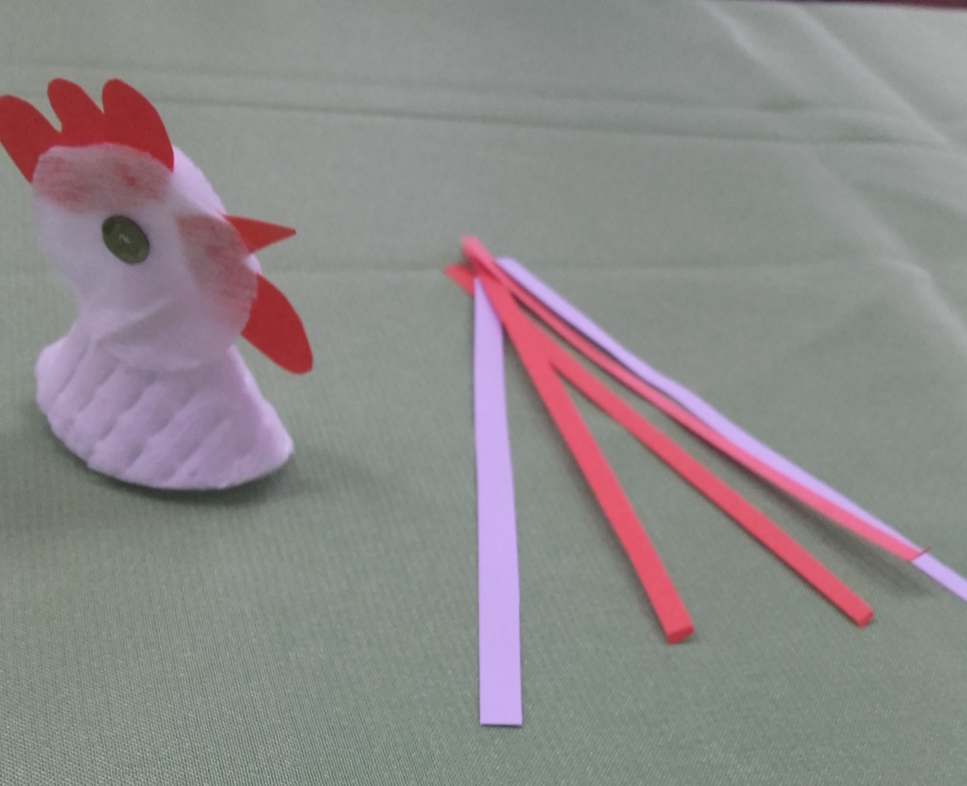
Нарезаем узкие полоски для хвостика

Slide 11
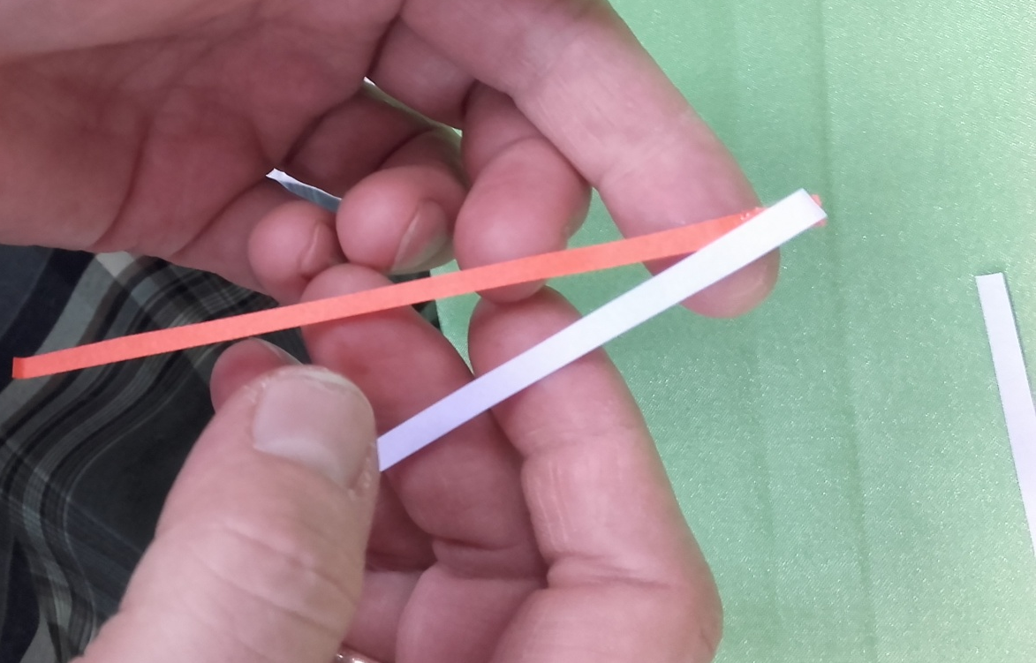
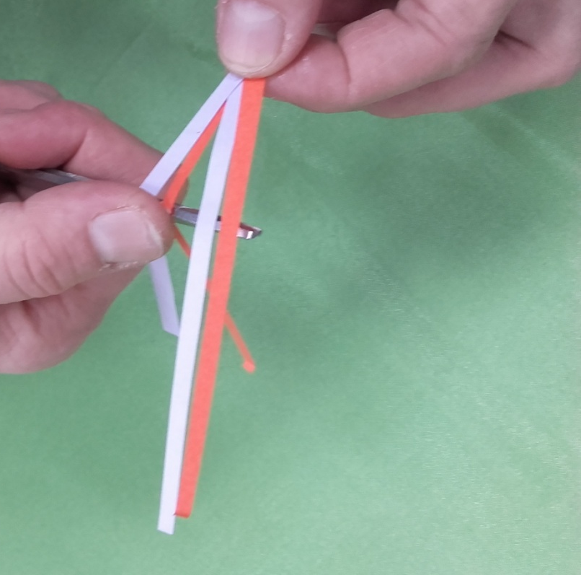
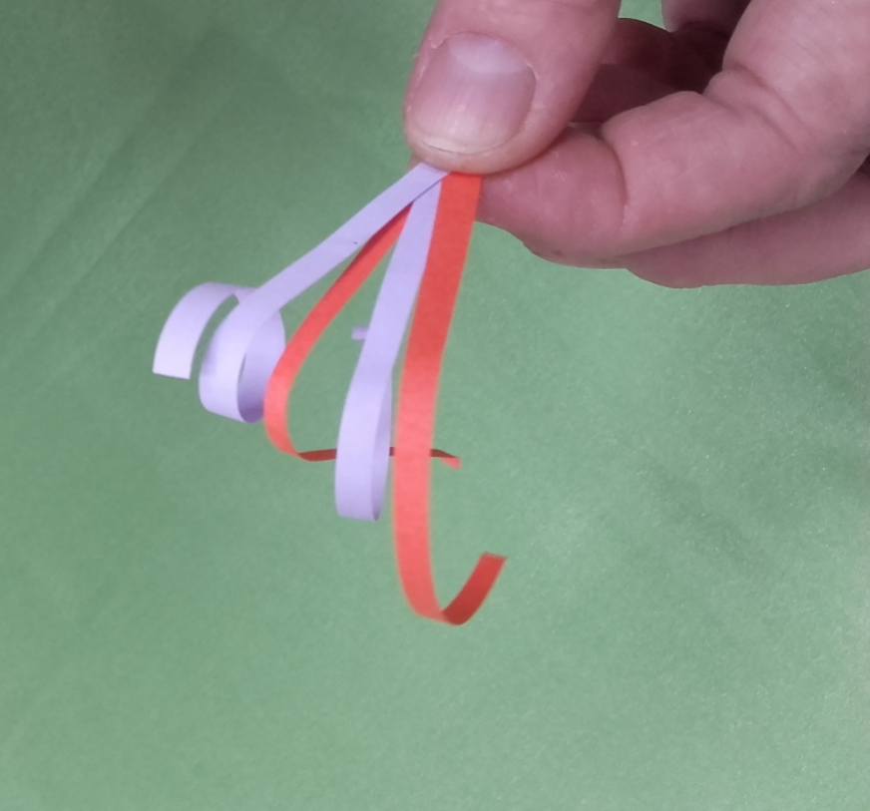
Четыре полоски склеиваем веером и ножницами кудрявим полоски.

Slide 12
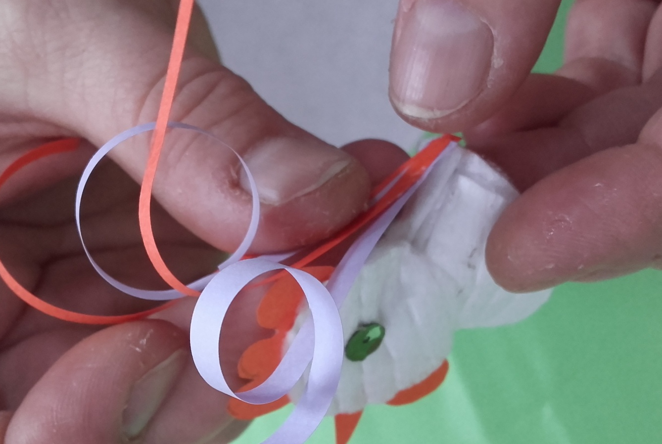

Хвостик приклеиваем к туловищу

Slide 13
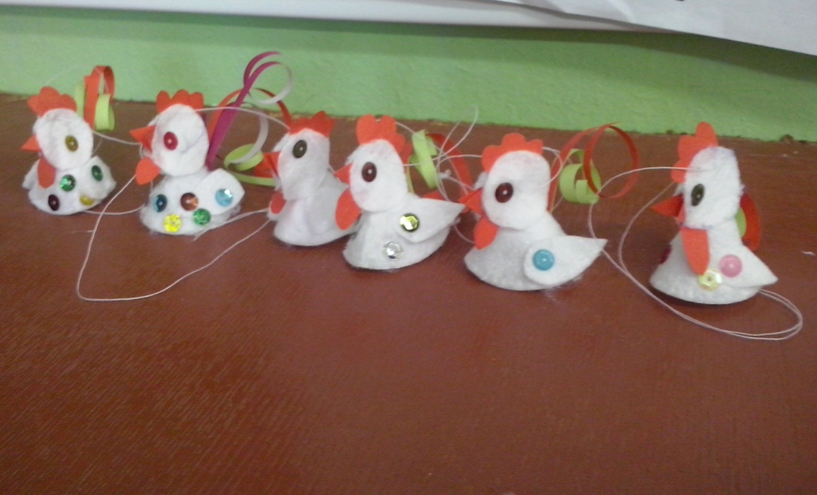
Спасибо за внимание

